Slide 1
2. OBRADA TEKSTA
Uvod u program

Slide 2
2003.
2007.
2010.
2013.
2018.

Slide 3
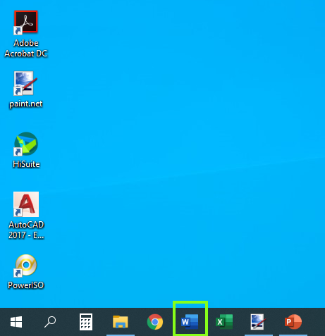
Pokretanje programa za obradu teksta

Slide 4
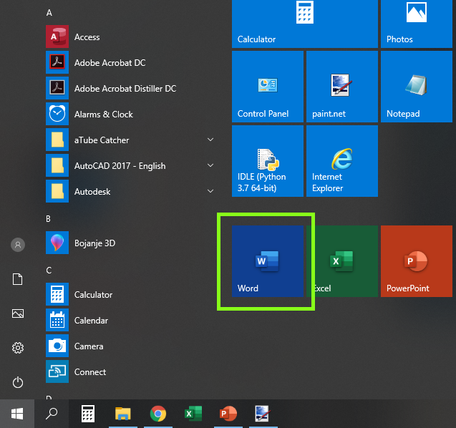
2
1

Slide 5
2 – upišemo ime programa
1 – kliknemo na tražilicu

Slide 6
odaberemo „Prazan dokument”

Slide 7
Kartični izbornik
Alatna traka za brzi pristup
Naslovna traka
Gumbi za upravljanje prozorom
Klizač
Prostor za pisanje
Statusna traka
Gumbi za odabir prikaza
Alati za zumiranje

Slide 8
Vrpca
Naredbe
Grupe
Kartice

Slide 9
Vježba 1
Pozivnica
Pozivam te da zajedno proslavimo moj rođendan u srijedu, 10. 3. u 18,00 sati. Veselim se tvom dolasku!

Slide 10
Kako spremiti dokument ??

Slide 11
1
1. kartica DATOTEKA
2. Oblik spremanja
3. Pregledaj
2
3

Slide 12
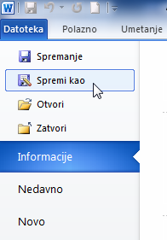

Slide 13
Desktop (radna površina) -> odaberemo mapu gdje želimo spremiti -> imenovati datoteku -> spremi (save)

Slide 14
Mijenjanje vrste i veličine slova

Slide 15
Dijaloški okvir Font
Font
Efekti
Pregled

Slide 16
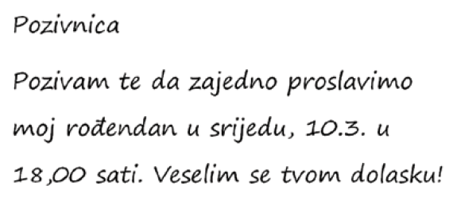
Vježba 2
Na upisani tekst primijeni vrstu slova
i veličinu slova postavi na 24 točke

Slide 17
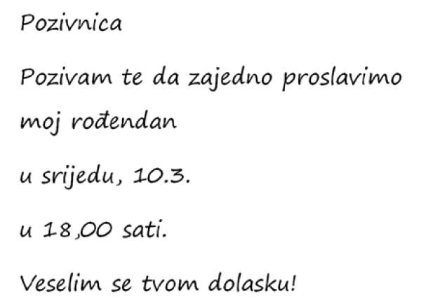
Vježba 3
Napravimo odlomke koristeći tipku ENTER. Postavi točku unosa na odgovarajuće mjesto i pritiskom na tipku ENTER tekst desno od točke unosa spušta se u novi red.

Slide 18
Promjena boje slova (fonta)

Slide 19
Promjena boje slova (fonta)
plava
Pozivnica
Pozivam te da zajedno proslavimo
moj rođendan
u srijedu, 10. 3.
u 18,00 sati.
Veselim se tvom dolasku!
crvena
Narančasta
crvena

Slide 20
Grupa alata Odlomak
Poravnanje teksta lijevo
Sredina
Poravnanje teksta desno
Poravnanje

Slide 21
Vježba 7

Slide 22
Provjera usvojenosti znanja
1. Za što služi program za obradu teksta?
2. Kako se pokreće program MS Word?
3. Po čemu se prepoznaje datoteka napravljena u MS Wordu?

Slide 23
4. Napiši izreku grčkog filozofa Epikteta:
Priroda je dala čovjeku jedan jezik, ali dva
uha - da bi dva puta više slušao nego pričao.

Slide 24
Rješenje zadatka

